Slide 1
Conhecimento passou a ser mais importante que o capital e as instalações. Thomas Stewart

Slide 2
Onde está armazenado o conhecimento na nossa empresa hoje?

Slide 3
Soluções de Exploração de dados em uma Empresa Data Driven
Arquitetura desejada em um cenario “decision centric” com acesso controlado e privacidade

Slide 4
Contexto Atual
Ambiente de dados OnPrem em tecnologias proprietárias
Cluster Hadoop com capacidade limitada
Dependência de Infraestrutura Corporativa para operar
acesso e exploração dos dados não são fáceis
Controle de acesso descentralizado

Slide 5
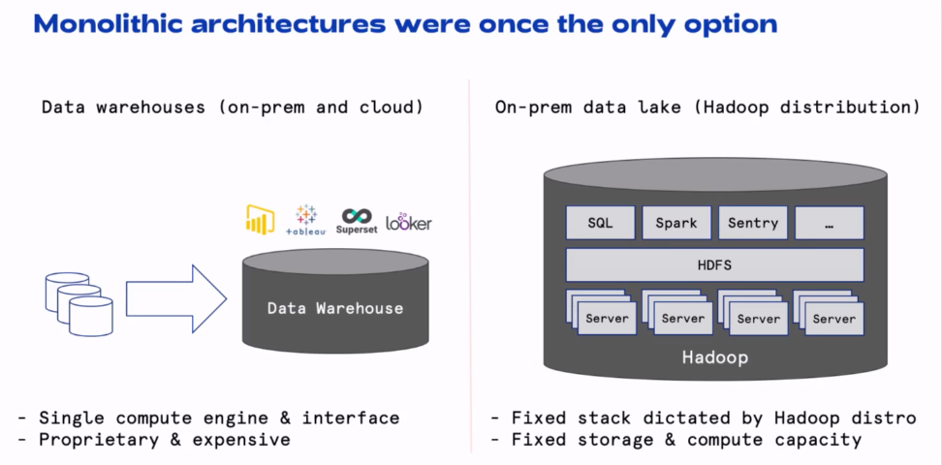
Notes:
Monolito: dificial de expandir|capacidade de processamento limitado|concorrência de uso

Slide 6
Premissas para uma plataforma de Exploracao e democratizacao do acesso aos dados
A solução precisa separar o Usuario de preocupações de Infraestrutura como armazenamento e processamento.
A solução precisa ter separado Governança e Processamento de Armazenamento.
Os metadados devem ser no formato tabela para facilitar o uso em soluções integradas
Ser uma solução que se integre com multiplas ferramentas e sistemas
Ser a unica fonte de verdade da empresa (SSOF)
Ser cloud Native
Ter processamento escalavel e efemero sob demanda para explorações e transformações de dados
Ter governanca efetiva dos dados, proporcinando seguranca e provendo um catalogo facil de operar e buscar dados.
Notes:
Google Search
Rápido
Facil de usar
Facil de aprender

Slide 7
Arquitetura definida por:
Separar a Computação de Armazenamento
Única Fonte Confiavel (SSOT)
Nativo em Cloud
Escalavel e distribuida
Acesso fácil e interativo aos dados
Notes:
Fonto do Netflix: Separar computação de armazenamento, SSOT, Cloud native

Slide 8



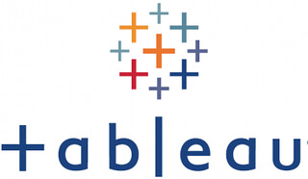

VISUALIZATION
EXPLORATION
DECISION SUPPORT
BI Tools
Interactive SQL & BI
SPARK Cluster
BATCH
STREAM
COMPUTING
Interactive Search
DW Extensions
DATA ACCESS SERVICE
v
CATALOG
AUDIT
GRANULAR ACCESS
MANAGEMENT
ACCESS POLICIES
HISTORY
DATA MASKING ROLE BASED
v
DELTA LAKE
HIVE
Apache ICEBERG
IMPALA
DATA
PARQUET
JSON
Texto
CSV
CLOUD
CLOUD STORAGE TIER
STORAGE
Notes:
Seguindo as definições de arquitetura, o quadro mostra cada componente em seu lugar. O armazenamento é sempre no mesmo lugar, o que muda é como gravo e como uso.

Slide 9
Ferramentas de Gestao
Acesso via RBAC
Mascaramento de dados sensíveis interativo por RBAC, sem necessidade de copias
Linhagem dos dados
registro historico de alteracao dos dados
Catálogo dos dados
Marketplace com dados já catalogados e enriquecidos.
Busca Interativa dos dados

Slide 10
Ferramentas de Exploracao de dados
Facil de usar
Acessivel de qualquer linguagem
Possibilita trabalhar datasets virtuais em memoria, com possibilidade de materializacao do dataset em storage tiers.
Metadados no formato tabela
Ferramenta visual para alterar e enriquecer campos, criar joins e auxiliar na construcao de queries

Slide 11
Ferramentas de Apoio a ML e tomada de decisao
Provê desenvolvimento em linguagens Java,Python,R,Spark em uma unica interface
Auto escalavel
Processamento sob demanda
Conectada a ferramentas de governanca e de exploracao
Suporta exploracao e tratamento de dados via codigo
Suporta rodar jobs agendados
Suporta integracao com solucoes de Banco de dados tradicionais

Slide 12
Armazenamento
Deve ser em storage account com tiers de performance
Pipelines de ingestão podem seguir arquiteturas LAMBDA e KAPPA
Suporta APIs SQL, HDFS, File, entre outros
Acesso direto por RBAC
Pago pelo uso
Replicacao e backup nativos

Slide 13
BONUS: Como começar?
Pense grande, comece pequeno, evolua na medida da necessidade.
Mantenha o máximo open source possível.
Comece upando dados para um storage account e use-os com um Jupyter Notebooks.
Faça ingestão inicialmente em batch com dados D-1 ou maior se for o caso. Vá aumentando a velocidade das ingestões conforme necessário.
Procure uma plataforma de dados que proporcione a você deixar seu código open source o máximo possível.
Se for usar os dados para visualização em alguma tool de BI, comece com um postgres/mysql, menos complexo no inicio.

Slide 14
OBRIGADO
ACABOU!

